Slide 1
Solar: Towards a Shared-Everything Database on Distributed Log-Structured Storage
Solar：基于分布式日志结构存储的共享一切数据库
Tao Zhu, East China Normal University; Zhuoyue Zhao and Feifei Li, University of Utah; Weining Qian and Aoying Zhou, East China Normal University; Dong Xie and Ryan Stutsman, University of Utah; Haining Li, Bank of Communications; Huiqi Hu, East China Normal University; Bank of Communications

Slide 2
背景
系统结构
事务管理
系统优化
实验

Slide 3
背景
概念回顾
数据库事务(Database Transaction) ，是指作为单个逻辑工作单元执行的一系列操作，要么完全地执行，要么完全地不执行
一个逻辑工作单元要成为事务，必须满足所谓的ACID（原子性、一致性、隔离性和持久性）属性。事务是数据库运行中的逻辑工作单位，由DBMS中的事务管理子系统负责事务的处理。
数据库快照
数据库快照是只读静态视图
与备份数据库复制整个数据库不同，快照并不复制整个数据库的页，而是仅仅复制在快照建立时间点之后改变的页
可以利用数据库快照来恢复数据库，相比备份恢复来说，这个速度会大大 提高
和数据库镜像结合使用，提供读写分离
作为测试环境或数据变更前的备份，如果出现问题，则可以利用快照恢复到快照建立时的状态
Notes:
与备份数据库复制整个数据库不同，快照并不复制整个数据库的页，而是仅仅复制在快照建立时间点之后改变的页。因此，当利用快照进行数据库恢复时，也仅仅将那些做出改变的页恢复到源数据库，这个速度无疑会大大高于备份和恢复方式。这个原理如图1所示（图摘自SQL Server 2008揭秘）。

Slide 4
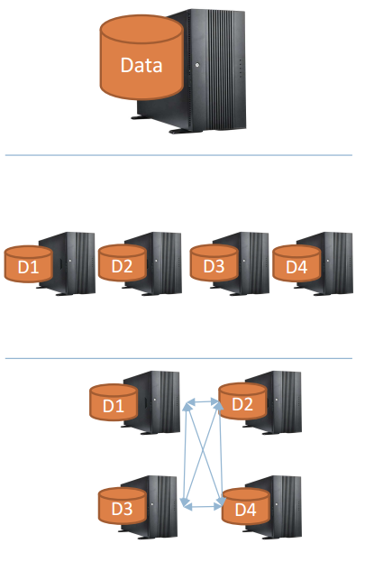
背景
Single-Node In-Memory DBMS
Shared-Nothing DBMS
Shared-Everything DBMS
Notes:
在无共享系统中，锁定发生在分区级别。要获得子分区锁定，必须实施分布式锁定或中央锁定管理器，这违反了严格分区的原则(即，取消分布式锁定/锁)，并重新引入(分布式)锁定和锁存协调开销，并破坏了共享管理的收益。也就是说，新的并发控制方案可以提高分布式事务的性能(例如，共享-所有系统。共享-一切结构是实现高可扩展性和高性能的另一种选择，任何节点都可以访问和修改系统中的任何记录
各个处理单元都有自己私有的CPU/内存/硬盘等，不存在共享资源 vs 完全透明共享CPU/MEMORY/IO

Slide 5
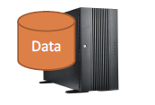
背景
Single-Node In-Memory DBMS
实例：Hekaton, HyPer
特性：
事务处理过程中没有内存I/O
事务编译
轻量级并发控制（OCC, MVCC）
简化的事务日志（Write-Ahead Logging）
高性能事务处理
限制:
数据库大小不能超过内存容量
不能扩展
Notes:
WAL即 Write-Ahead Logging，是一种实现事务日志的标准方法。WAL 的中心思想是先写日志，再写数据，数据文件的修改必须发生在这些修改已经记录在日志文件中之后。采用WAL日志的数据库系统在事务提交时，WAL机制可以从两个方面来提高性能：
多个client写日志文件可以通过一次 fsync()来完成
日志文件是顺序写的，同步日志的开销要远比同步数据页的开销要小

Slide 6

背景
Shared-Nothing DBMS
实例：VoltDB/HStore, Spanner
特性：
使用水平分区
依赖两阶段提交（2PC）
可扩展的事务处理和存储
限制：
分布式事务占比小
工作负载分区
Notes:
1.水平分区（Horizontal Partitioning） 这种形式分区是对表的行进行分区，通过这样的方式不同分组里面的物理列分割的数据集得以组合，从而进行个体分割（单分区）或集体分割（1个或多个分区）。所有在表中定义的列在每个数据集中都能找到，所以表的特性依然得以保持。
举个简单例子：一个包含十年发票记录的表可以被分区为十个不同的分区，每个分区包含的是其中一年的记录。（注：这里具体使用的分区方式我们后面再说，可以先说一点，一定要通过某个属性列来分割，譬如这里使用的列就是年份）
2PC：事务投票阶段和事务提交阶段
投票：该阶段的主要目的在于打探数据库集群中的各个参与者是否能够正常的执行事务（执行事务但是不提交）
工作负载分区：得依赖给定的数据负载进行分区

Slide 7
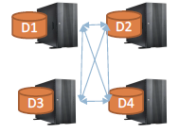
背景
Shared-Everything DBMS
实例：Oracle RAC, Tell
特性：
在节点之间共享数据和缓存
依赖节点间的高速通信
可扩展的事务处理和存储
限制
需要高级的网络基础架构

Slide 8
背景
为什么要设计Solar架构
NoSQL （非关系型数据库）系统的成功显示了横向扩展体系结构在实现可扩展性方面的优势。但难以支持分布式系统中的事务。
无共享架构和 2PC (两阶段提交)的系统严重遭受跨分区分布式事务的困扰
分布式共享数据系统如Tell需要特定的硬件支持

Slide 9
背景
Solar的设计目标
结合节点集群提供的可扩展数据存储的优势，和在单个服务器节点上实现高效事务处理的简单性，而无需对事务工作负载做出任何先验假设，也无需任何特殊的硬件支持。
主要特点
基于两层日志结构合并树的Shared-everything架构
一种新的并发控制算法，即使存储层后台节点在压缩数据，也能确保高效、无阻塞的事务处理
细粒度的访问控制，平衡集群内的网络通信

Slide 10
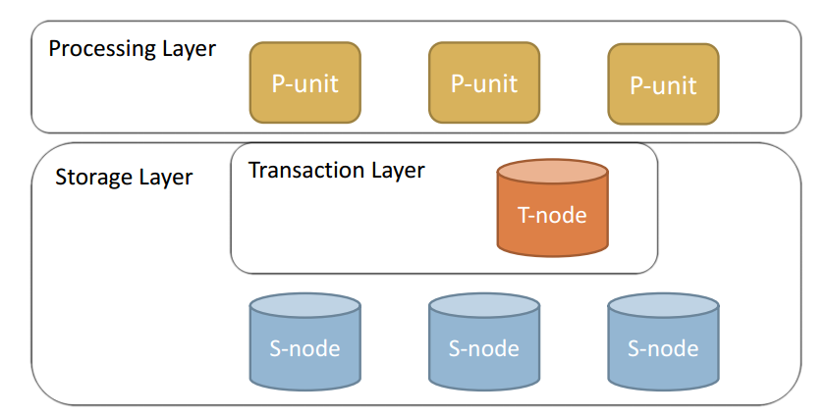
结构
多个S节点（用于存储快照）
一个T节点 （事务验证/提交）
多个P单元 （业务逻辑处理）
Notes:
通过 P 单元将计算和存储分开，将多个数据访问操作分组到一
个事务中，包含位图以避免对分布式存储引擎的不必要的数据访问

Slide 11
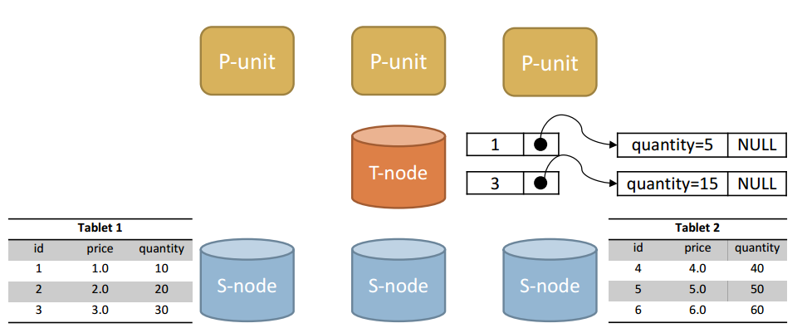
结构
T节点
内存事务处理引擎
处理自上次数据快照之后新提交的数据（Memtable）
特点：服务于高性能事务写入

Slide 12
结构
S节点
分布式存储引擎
存储数据库快照（SSTable）
支持扩展

Slide 13
结构
P单元
分布式查询引擎
SQL、存储过程、查询处理、远程数据访问
可扩展

Slide 14
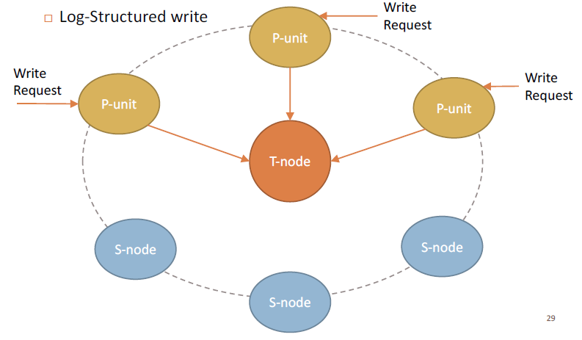
结构
Data
Compaction

Slide 15
结构
两层日志合并树
Sstable（S节点）
数据库快照（外存储器）
数据分块
数据块备份（3份）
Memtable（T节点）
新提交的数据
存储在内存中

Slide 16
事务管理
事务处理的三个阶段：处理、验证、提交
处理
P单元执行事务tx的用户定义逻辑，并从T节点和S节点中读取tx涉及到的数据，事务tx首次与T节点时获得读取时间戳RTX
P节点从T和S节点获取到的数据版本的时间戳均应小于RTX。
P节点执行完业务逻辑代码之后，将tx的写集wx提交给T节点验证。

Slide 17
事务管理
验证
T节点主要验证tx和其他事务之间潜在的写冲突
T节点锁定Memtable上事务tx的写集中的所有数据（记为wx）
检查 Memtable 中是否存在时间戳大于RTX 的任何记录 r ∈ wx 的更新版本
若没有更新版本，则提交，否则终止

Slide 18
事务管理
提交
为wx中的每个记录创建新版本
通过递增全局计数器获得tx的提交时间戳CTX
为新版本数据加入标识符CTX。
为防止丢失更新，在（RTX，CTX）范围内，属于wx的记录r被其他事务更新，
则终止事务tx的提交

Slide 19
事务管理
系统恢复
可能有三种情况故障：
P单元故障
T节点故障
S节点故障

Slide 20
事务管理
P单元故障
事务仍处于P节点处理阶段，直接终止
处于T节点验证阶段，由T节点终止

Slide 21
事务管理
T节点故障
由于T节点数据在内存中，同时强制将事务日志存储在磁盘中，发生故障可以直接回退。
Solar使用主备份方案将日志记录同步到两个T节点。当初级T节点崩溃，终止其上所有事务，并迅速将事务提交到辅助T节点。

Slide 22
事务管理
S节点故障
S节点数据块至少有三个副本
一个S节点崩溃，P节点仍然可以从S节点副本访问数据

Slide 23
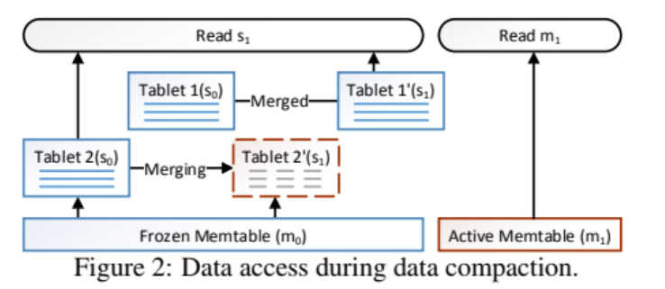
事务管理
数据压缩过程
合并 m0 和 s0 来创建新的SSTable S1。空的 Memtable m1 替换 T 节点上的 m0，以服务未来的事务写入。
S节点不会覆盖原来的S0，而是使用拷贝策略。

Slide 24
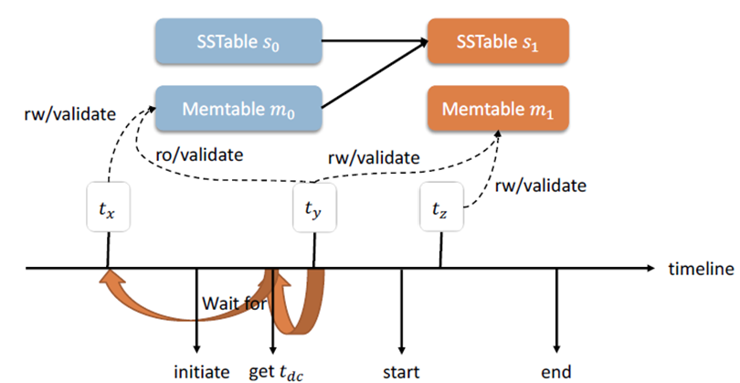
事务管理
数据压缩过程中的并发控制
时间戳 TDC 是开始压缩的时间
如果事务获取的读时间戳大于 TDC，则它只在 m1 进行验证和写入
Notes:
如果事务在数据压缩操作开始之前开始其验证阶段，可以在 m0 上验证和写入
在数据压缩操作开始之前，已经开始验证的每个事务中止或获取到提交时间戳时，数据压缩操作才能获取时间戳 TDC，数据压缩在提交时间戳小于 TDC 的所有事务完成后开始
如果事务 tx 在数据压缩操作开始之后提交给T节点，则它只能在数据压缩操作时间戳 TDC 之后开始验证

Slide 25
优化
减少 P 单元、S 节点和 T 节点之间的网络通信开销
设计 P 单元和存储节点之间细粒度的数据访问方法

Slide 26
优化
缓存: p单元的缓存池保存从Sstable获取到的记录，为相同记录的数据提供访问服务
为防止缓存数据过期，每次T节点执行数据压缩之后，清空缓存池
异步比特数组
P单元首先从T节点的Memtable获取数据，若没有，再访问S节点的SStable，这样造成对T节点空读，浪费T节点资源
Bit数组b记录块中的一列是否被修改，若块T中的第C列被修改，则bit数组中的（T, C）位置1
P单元保存数组b在t时刻的备份bt
P单元访问数据之前，首先查询bt表，若值为1，则从Memtable读取数据，否则直接从Sstable读取数据
由于编码的粒度，查询 bt 会导致误报，上述方法对于读密集型或只读列最为有效

Slide 27
实验验证
Solar与以下数据库进行比较
MySql-Cluster 5.6
Tell （shared-everything）
VoltDB 企业版6.6 （shared-nothing）

Slide 28
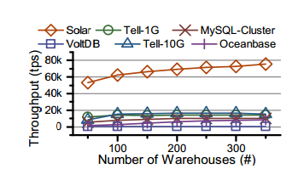
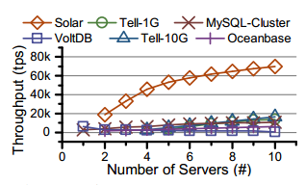
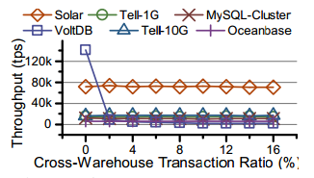
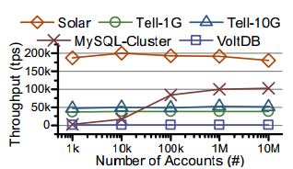
TPC-C测试

Slide 29
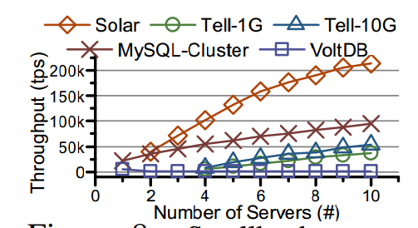
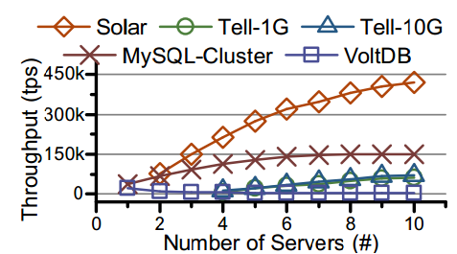
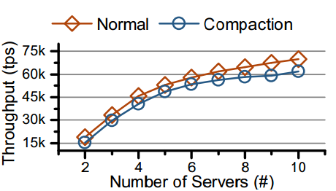
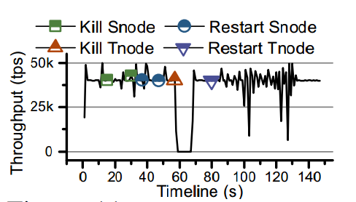
E-commerce 测试

Slide 30
谢谢

